Slide 1
计算机网络期末复习题汇总

Slide 2
第一章 概述
第二章 物理层
第三章 数据链路层
第四章 网络层
第五章 运输层

Slide 3
第一章 概述 课后习题
1-05 因特网的发展大致分为哪几个阶段？请指出这几个阶段的主要特点。
答：
从单个网络APPANET向互联网发展；TCP/IP协议的初步成型
建成三级结构的Internet；分为主干网、地区网和校园网；
形成多层次ISP结构Internet；ISP首次出现。

Slide 4
课后习题
1-02 简述分组交换的要点。
答：
（1）报文划分为分组，加首部
（2）经路由器储存转发
（3）在目的地合并

Slide 5
课堂练习：
1-03 试从多个方面比较电路交换、报文交换和分组交换的主要优缺点。
答：（1）电路交换：端对端通信质量因约定了通信资源获得可靠保障，对连续传送大量数据效率高。
（2）报文交换：无须预约传输带宽，动态逐段利用传输带宽对突发式数据通信效率高，通信迅速。
（3）分组交换：具有报文交换之高效、迅速的要点，且各分组小，路由灵活，网络生存性能好。

Slide 6
课后习题
1-17 收发两端之间的传输距离为1000km，信号在媒体上的传播速率为2×10⁸m/s。试计算以下两种情况的发送时延和传播时延：从计算中可以得到什么样的结论？
（1） 数据长度为10⁷bit,数据发送速率为100kb/s。
（2） 数据长度为10³bit,数据发送速率为1Gb/s。
解：（1）发送时延：ts=10⁷/10⁵=100s
传播时延 tp=10⁶/(2×10⁸)=0.005s
（2）发送时延ts =10³/10⁹=1µs
传播时延：tp=10⁶/(2×10⁸)=0.005s
结论：若数据长度大而发送速率低，则在总的时延中，发送时延往往大于传播时延。但若数据长度短而发送速率高，则传播时延就可能是总时延中的主要成分。

Slide 7
课后习题
1-08 计算机网络都有哪些类别？各种类别的网络都有哪些特点？
答：按范围：
（1）广域网WAN：远程、高速、是Internet的核心网。
（2）城域网：城市范围，链接多个局域网。
（3）局域网：校园、企业、机关、社区。
（4）个域网PAN：个人电子设备
按用户：
公用网：面向公共营运。
专用网：面向特定机构。

Slide 8
课堂作业：
1-10 试在下列条件下比较电路交换和分组交换。要传送的报文共x（bit）。从源点到终点共经过k段链路，每段链路的传播时延为d（s），数据率为b(b/s)。在电路交换时电路的建立时间为s(s)。在分组交换时分组长度为p(bit)，且各结点的排队等待时间可忽略不计。问在怎样的条件下，分组交换的时延比电路交换的要小？（提示：画一下草图观察k段链路共有几个结点。）

Slide 9
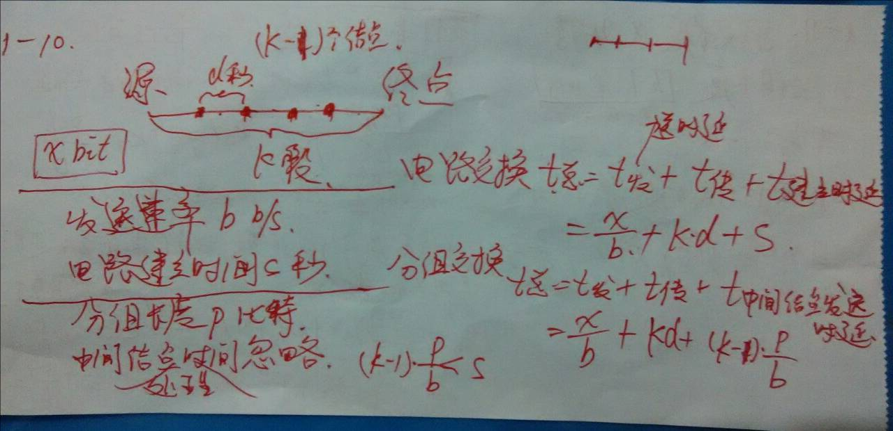


Slide 10
课堂作业
1-11 在上题的分组交换网中，设报文长度和分组长度分别为x和(p+h)(bit),其中p为分组的数据部分的长度，而h为每个分组所带的控制信息固定长度，与p的大小无关。通信的两端共经过k段链路。链路的数据率为b(b/s)，但传播时延和结点的排队时间均可忽略不计。若打算使总的时延为最小，问分组的数据部分长度p应取为多大？（提示参考图1-12的分组交换部分，观察总的时延是由哪几部分组成。关键计算分组个数）

Slide 11
分组交换总时延T=x/p*(p+h)/b+(k-1)*(p+h)/b,
然后总时延T对p求导数，得出：
P=[(xh)/(k-1)]^0.5

Slide 12
课堂练习：
1-15 假定网络利用率达到了90%。试估计一下现在的网络时延是它的最小值的多少倍？
解：设网络利用率为U，网络时延为D，网络时延最小值为D₀
U=90%;D=D₀/(1-U)---->D/ D₀=10
现在的网络时延是最小值的10倍

Slide 13
课后习题
1-19 长度为100字节的应用层数据交给传输层传送，需加上20字节的TCP首部。再交给网络层传送，需加上20字节的IP首部。最后交给数据链路层的以太网传送，加上首部和尾部共18字节。试求数据的传输效率。数据的传输效率是指发送的应用层数据除以所发送的总数据（即应用数据加上各种首部和尾部的额外开销）。
若应用层数据长度为1000字节，数据的传输效率是多少？
解：（1）100/（100+20+20+18）=63.3%
（2）1000/（1000+20+20+18）=94.5%

Slide 14
课后习题
1-20 网络体系结构为什么要采用分层次的结构？试举出一些与分层体系结构的思想相似的日常生活。
答：分层的好处：
①各层之间是独立的。某一层可以使用其下一层提供的服务而不需要知道服务是如何实现的。
②灵活性好。当某一层发生变化时，只要其接口关系不变，则这层以上或以下的各层均不受影响。
③结构上可分割开。各层可以采用最合适的技术来实现
④易于实现和维护。
⑤能促进标准化工作。
与分层体系结构的思想相似的日常生活有邮政系统，物流系统。

Slide 15
课后习题
1-21 协议与服务有何区别？有何关系？
答：网络协议：为进行网络中的数据交换而建立的规则、标准或约定。由以下三个要素组成：
（1）语法：即数据与控制信息的结构或格式。
（2）语义：即需要发出何种控制信息，完成何种动作以及做出何种响应。
（3）同步：即事件实现顺序的详细说明。
协议是控制两个对等实体进行通信的规则的集合。在协议的控制下，两个对等实体间的通信使得本层能够向上一层提供服务，而要实现本层协议，还需要使用下面一层提供服务。
协议和服务的概念的区分：
1、协议的实现保证了能够向上一层提供服务。本层的服务用户只能看见服务而无法看见下面的协议。下面的协议对上面的服务用户是透明的。
2、协议是“水平的”，即协议是控制两个对等实体进行通信的规则。但服务是“垂直的”，即服务是由下层通过层间接口向上层提供的。上层使用所提供的服务必须与下层交换一些命令，这些命令在OSI中称为服务原语。

Slide 16
课后习题
  1-24论述具有五层协议的网络体系结构的要点，包括各层主要功能。
答：综合OSI 和TCP/IP 的优点，采用一种原理体系结构。各层的主要功能
物理层： 物理层的任务就是透明地传送比特流。（注意：传递信息的物理 媒体，如双绞线、同轴电缆、光缆等，是在物理层的下面，当做第0 层。 物理层还要确定连接电缆插头的定义及连接法。
数据链路层： 数据链路层的任务是在两个相邻结点间的线路上无差错地传送以帧（frame）为单位的数据。每一帧包括数据和必要的控制信息。
网络层： 网络层的任务就是要选择合适的路由，使 发送站的运输层所传下来的分组能够正确无误地按照地址找到目的站，并交付给目的站的运输层。
运输层： 运输层的任务是向上一层的进行通信的两个进程之间提供一个可靠的端到端服务，使它们看不见运输层以下的数据通信的细节。
应用层： 应用层直接为用户的应用进程提供服务。

Slide 17
1-26 试解释以下名词：协议栈、实体、对等层、协议数据单元、服务访问点、客户、服务器、客户-服务器方式。
答：实体(entity) 表示任何可发送或接收信息的硬件或软件进程。
协议是控制两个对等实体进行通信的规则的集合。
客户(client)和服务器(server)都是指通信中所涉及的两个应用进程。客户是服务的请求方，服务器是服务的提供方。
客户服务器方式所描述的是进程之间服务和被服务的关系。
协议栈:指计算机网络体系结构采用分层模型后,每层的主要功能由对等层协议的运行来实现,因而每层可用一些主要协议来表征,几个层次画在一起很像一个栈的结构.
对等层:在网络体系结构中,通信双方实现同样功能的层.
协议数据单元:对等层实体进行信息交换的数据单位.
服务访问点:在同一系统中相邻两层的实体进行交互（即交换信息）的地方.服务访问点SAP是一个抽象的概念,它实体上就是一个逻辑接口.

Slide 18
课后习题
1-27 试解释everything over IP 和IP over everthing 的含义。
答：
前者：TCP/IP协议可以为各式各样的应用提供服务 （所谓的everything over ip）
后者：允许IP协议在各式各样的网络构成的互联网上运行（所谓的ip over everything）

Slide 20
第二章 物理层 课后习题
2-06 数据在信道中的传输速率受哪些因素的限制？信噪比能否任意提高？香农公式在数据通信中的意义是什么？“比特/每秒”和“码元/每秒”有何区别？
答：码元传输速率受奈氏准则的限制，信息传输速率受香农公式的限制
香农公式在数据通信中的意义是：只要信息传输速率低于信道的极限传信率，就可实现无差传输。
比特/s是信息传输速率的单位
码元传输速率也称为调制速率、波形速率或符号速率。一个码元不一定对应于一个比特。

Slide 21
2-07 假定某信道受奈氏准则限制的最高码元速率为20000码元/秒。如果采用振幅调制，把码元的振幅划分为16个不同等级来传送，那么可以获得多高的数据率（b/s）?
答：C=R*Log2（16）=20000b/s*4=80000b/s
2-08 假定要用3KHz带宽的电话信道传送64kb/s的数据（无差错传输），试问这个信道应具有多高的信噪比（分别用比值和分贝来表示？这个结果说明什么问题？）
答：C=Wlog2（1+S/N）(b/s)
W=3khz，C=64khz →S/N=2^{64/3}-1 =2,642,245.950
根据
信噪比=10log₁₀(2^{64/3}-1)→S/N=64.2dB
是个信噪比要求很高的信源

Slide 22
课堂作业（黑板）
2-09 用香农公式计算一下，假定信道带宽为为3100Hz，最大信道传输速率为35Kb/ｓ，那么若想使最大信道传输速率增加６０％，问信噪比Ｓ/Ｎ应增大到多少倍？如果在刚才计算出的基础上将信噪比Ｓ/Ｎ应增大到多少倍？如果在刚才计算出的基础上将信噪比Ｓ/Ｎ再增大到十倍，问最大信息速率能否再增加２０％？
答：C = W log₂(1+S/N₁) b/s →S/N₁=2^{（C1/W)}-1=2^{（35000/3100)} -1=2^{11.29}
S/N₂=2^{（C2/W)}-1=2^{（1.6*C1/w)}-1=2^{（1.6*35000/3100)}-1=2^{18.06}
S/N₂/SN₁=2^{18.06} /2^{11.29=}109 信噪比应增大到约109倍。
C₃=Wlog₂（1+S/N₃）=Wlog₂（1+10*S/N₂）=3100*log₂(1+10*S/N₂)=
3100*log₂(1+10*2^{18.06} ) ; C₂= 3100*log₂(1+2^{18.06} )
C₃/C₂=183%
如果在此基础上将信噪比S/N再增大到10倍，最大信息通率只能再增加18.3%左右

Slide 23
课后习题
2-13 为什么要使用信道复用技术？常用的信道复用技术有哪些？
答：为了通过共享信道、最大限度提高信道利用率。
频分、时分、码分、波分。

Slide 24
课后习题
2-14 试写出下列英文缩写的全文，并做简单的解释。 FDM,TDM,STDM,WDM,DWDM,CDMA,SONET,SDH,STM-1 ,OC-48.
答：FDM(frequency division multiplexing)
TDM(Time Division Multiplexing)
STDM(Statistic Time Division Multiplexing)
WDM(Wave Division Multiplexing)
DWDM(Dense Wave Division Multiplexing)
CDMA(Code Wave Division Multiplexing)
SONET(Synchronous Optical Network)同步光纤网
SDH(Synchronous Digital Hierarchy)同步数字系列

Slide 25
课后习题
2-15 码分多址CDMA为什么可以使所有用户在同样的时间使用同样的频带进行通信而不会互相干扰？这种复用方法有何优缺点？
答：各用户使用经过特殊挑选的相互正交的不同码型，因此彼此不会造成干扰。
这种系统发送的信号有很强的抗干扰能力，其频谱类似于白噪声，不易被敌人发现。占用较大的带宽。

Slide 26
CDMA 的工作原理
数据码元比特
1
1
0
t
m 个码片
S 站的码片序列 S
t
发
送
端
S 站发送的信号 S_{x}
t
T 站发送的信号 T_{x}
t
总的发送信号 S_{x} + T_{x}
t
接
收
端
规格化内积 S • S_{x}
t
规格化内积 S • T_{x}
t

Slide 27
课堂作业
2-16 共有4个站进行码分多址通信。4个站的码片序列为
A：（－1－1－1＋1＋1－1＋1＋1）
B：（－1－1＋1－1＋1＋1＋1－1）
C：（－1＋1－1＋1＋1＋1－1－1）
D：（－1＋1－1－1－1－1＋1－1）
现收到这样的码片序列S：（－1＋1－3＋1－1－3＋1＋1）。
问哪个站发送数据了？发送数据的站发送的是0还是1？
解：S·A=（＋1－1＋3＋1－1＋3＋1＋1）／8=1， A发送1
S·B=（＋1－1－3－1－1－3＋1－1）／8=－1， B发送0
S·C=（＋1＋1＋3＋1－1－3－1－1）／8=0， C无发送
S·D=（＋1＋1＋3－1＋1＋3＋1－1）／8=1， D发送1

Slide 28
课后习题
2-18为什么在ASDL技术中，在不到1MHz的带宽中却可以传送速率高达每秒几个兆比？
答：靠先进的DMT编码，频分多载波并行传输、使得每秒传送一个码元就相当于每秒传送多个比特

Slide 29
课后习题
2-01 物理层要解决哪些问题？物理层的主要特点是什么？
答：物理层要解决的主要问题：
（1）物理层要尽可能地屏蔽掉物理设备和传输媒体，通信手段的不同，使数据链路层感觉不到这些差异，只考虑完成本层的协议和服务。
（2）给其服务用户（数据链路层）在一条物理的传输媒体上传送和接收比特流（一般为串行按顺序传输的比特流）的能力，为此，物理层应该解决物理连接的建立、维持和释放问题。
（3）在两个相邻系统之间唯一地标识数据电路
物理层的主要特点：
（1）由于在OSI之前，许多物理规程或协议已经制定出来了，而且在数据通信领域中，这些物理规程已被许多商品化的设备所采用，加之，物理层协议涉及的范围广泛，所以至今没有按OSI的抽象模型制定一套新的物理层协议，而是沿用已存在的物理规程，将物理层确定为描述与传输媒体接口的机械，电气，功能和规程特性。
（2）由于物理连接的方式很多，传输媒体的种类也很多，因此，具体的物理协议相当复杂。

Slide 30
课后习题
2-04 试解释以下名词：数据，信号，模拟数据，模拟信号，基带信号，带通信号，数字数据，数字信号，码元，单工通信，半双工通信，全双工通信，串行传输，并行传输。
答：数据：是运送信息的实体。
信号：则是数据的电气的或电磁的表现。
模拟数据：运送信息的模拟信号。
模拟信号：连续变化的信号。
数字信号：取值为有限的几个离散值的信号。
数字数据：取值为不连续数值的数据。
码元(code)：在使用时间域（或简称为时域）的波形表示数字信号时，代表不 同离散数值的基本波形。
单工通信：即只有一个方向的通信而没有反方向的交互。
半双工通信：即通信和双方都可以发送信息，但不能双方同时发送（当然也不能同时接收）。这种通信方式是一方发送另一方接收，过一段时间再反过来。
全双工通信：即通信的双方可以同时发送和接收信息。
基带信号（即基本频带信号）——来自信源的信号。像计算机输出的代表各种文字或图像文件的数据信号都属于基带信号。
带通信号——把基带信号经过载波调制后，把信号的频率范围搬移到较高的频段以便在信道中传输（即仅在一段频率范围内能够通过信道）。

Slide 32
第三章 数据链路层 课后习题
  3-1数据链路(即逻辑链路)与链路(即物理链路)有何区别? “电路接通了”与”数据链路接通了”的区别何在?
答：数据链路与链路的区别在于数据链路除链路外，还必须有一些必要的规程来控制数据的传输，因此，数据链路比链路多了实现通信规程所需要的硬件和软件。
“电路接通了”表示链路两端的结点交换机已经开机，物理连接已经能够传送比特流了，但是，数据传输并不可靠，在物理连接基础上，再建立数据链路连接，才是“数据链路接通了”，此后，由于数据链路连接具有检测、确认和重传功能，才使不太可靠的物理链路变成可靠的数据链路，进行可靠的数据传输当数据链路断开连接时，物理电路连接不一定跟着断开连接。

Slide 33
课后习题：CRC循环冗余校验
  要发送的数据为1101011011。采用CRC的生成多项式是P（X）=X⁴+X+1。试求应添加在数据后面的余数。数据在传输过程中最后一个1变成了0，问接收端能否发现？若数据在传输过程中最后两个1都变成了0，问接收端能否发现？采用CRC检验后，数据链路层的传输是否就变成了可靠的传输？

Slide 34
解答：
作二进制除法，1101011011 0000 10011 得余数1110 ，添加的检验序列是1110.
作二进制除法，两种错误均可发现
仅仅采用了CRC检验，缺重传机制，数据链路层的传输还不是可靠的传输。

Slide 35
课后习题3-8：
  要发送的数据为101110。采用CRC 生成多项式是P（X）=X³+1。试求应添加在数据后面的余数。
答：作二进制除法，101110 000 10011 添加在数据后面的余数是011

Slide 36
课后习题
  3-4数据链路层的三个基本问题(帧定界、透明传输和差错检测)为什么都必须加以解决？
答：帧定界是分组交换的必然要求
透明传输避免消息符号与帧定界符号相混淆
差错检测防止有差错的无效数据帧浪费后续路由上的传输和处理资源

Slide 37
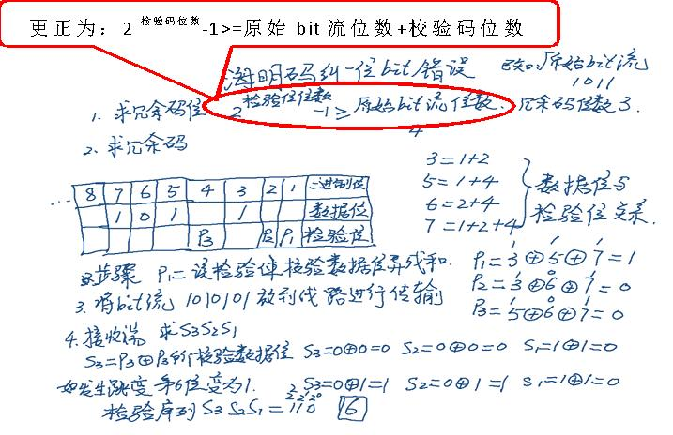
有关海明码的计算题

Slide 38
课后习题：字符填充
  3-9一个PPP帧的数据部分（用十六进制写出）是7D 5E FE 27 7D 5D 7D 5D 65 7D 5E。试问真正的数据是什么（用十六进制写出）？
答：7D 5E FE 27 7D 5D 7D 5D 65 7D 5E
7E FE 27 7D 7D 65 7E

Slide 39
课后习题：零比特填充
  3-10PPP协议使用同步传输技术传送比特串0110111111111100。试问经过零比特填充后变成怎样的比特串？若接收端收到的PPP帧的数据部分是0001110111110111110110，问删除发送端加入的零比特后变成怎样的比特串？
答：0x7E 对应二进制01111110
原始比特流： 011011111 11111 00
添加零比特：011011111011111000
接收端比特流：0001110111110111110110
去除零比特流：000111011111 11111 110

Slide 40
课后习题
  3-15什么叫做传统以太网？以太网有哪两个主要标准？
答：DIX Ethernet V2 标准的局域网
DIX Ethernet V2 标准与 IEEE 的 802.3 标准

Slide 41
课后习题
  3-17为什么LLC子层的标准已制定出来了但现在却很少使用？
答：由于 TCP/IP 体系经常使用的局域网是 DIX Ethernet V2 而不是 802.3 标准中的几种局域网，因此现在 802 委员会制定的逻辑链路控制子层 LLC（即 802.2 标准）的作用已经不大了。

Slide 42
课后习题
  3-3网络适配器的作用是什么?网络适配器工作在哪一层?
答：适配器（即网卡）实现数据链路层和物理层这两层的协议的硬件，包含数模模数转换以及数据过滤等功能；
网络适配器工作在TCP/IP协议中的网络接口层（OSI中的数据链路层和物理层）

Slide 43
课后习题
  3-16 数据率为10Mb/s的以太网在物理媒体上的码元传输速率是多少码元/秒？
答：码元传输速率即为波特率，以太网使用曼彻斯特编码，这就意味着发送的每一位都有两个信号周期。标准以太网的数据速率是10Mb/s，因此波特率是数据率的两倍，即20Mb/s

Slide 44
课后习题3-24
假定站点A和B在同一个10Mb/s以太网网段上。这两个站点之间的传播时延为225比特时间。现假定A开始发送一帧，并且在A发送结束之前B也发送一帧。如果A发送的是以太网所容许的最短的帧，那么A在检测到和B发生碰撞之前能否把自己的数据发送完毕？换言之，如果A在发送完毕之前并没有检测到碰撞，那么能否肯定A所发送的帧不会和B发送的帧发生碰撞？（提示：在计算时应当考虑到每一个以太网帧在发送到信道上时，在MAC帧前面还要增加若干字节的前同步码和帧定界符）

Slide 45
解答：
根据数据链路层帧的格式，前同步码和帧定界符8字节共64bit，发送数据总长度512+64=576bit，即A发送数据帧需576bit时间。A和B发生碰撞之前A是否能将自己的数据发送完完全取决于B发送数据的时间；
如果B<225bit时间发送数据，则一定碰撞，A不能发送完自己的数据；
如果B>=225比特时间发数据，则不会碰撞，A可以将576bit数据一次性全部发送完；
第2个问题回答是：能肯定A所发送的帧不会和B发送的帧发生碰撞

Slide 46
课后习题：3-25
在上题中的站点A和B在t=0时同时发送了数据帧。当t=225比特时间，A和B同时检测到发生了碰撞，并且在t=225+48=273比特时间完成了干扰信号的传输。A和B在CSMA/CD算法中选择不同的r值退避。假定A和B选择的随机数分别是rA=0和rB=1。试问A和B各在什么时间开始重传其数据帧？A重传的数据帧在什么时间到达B？A重传的数据会不会和B重传的数据再次发生碰撞？B会不会在预定的重传时间停止发送数据？

Slide 47
解答：时间以A站发送的bit时间为主：
A=0
A站发送数据；
A=112.5bit
两站数据发生碰撞；
A=225+48=273bit
A站发完人工干扰信号；
A=273+225+96=594bit
因为r=0,A站重传时间594；
A=594+225=819bit
A站重传信号到达B站；
因为819<881所以，
B站一直监听；
A=0
B站发送数据；
A=112.5bit
两站数据发生碰撞；
A=225+48=273bit
B站发完人工干扰信号
A=273+1*512=785bit
因为r=1,B必须等待,直到785bit时间；
A=785+96=881bit
如果空闲，B站重传信号的时间；
B站在预期重传时间内不能发数据；

Slide 48
解答：
因为r=0，所以A站在594比特时刻开始重传；因为r =1，所以B站等待512比特时间，直到785比特时刻；
A重传的数据帧在594+225=819比特时刻到达B站；
A重传的数据不会与B重传的数据发生碰撞；
B在预定的785+96=881比特时刻不会重传数据，因为A站重传的数据在819比特时刻已经到达B站。

Slide 49
课后习题
  3-19以太网使用的CSMA/CD协议是以争用方式接入到共享信道。这与传统的时分复用TDM相比优缺点如何？
答：传统的时分复用TDM是静态时隙分配，均匀高负荷时信道利用率高，低负荷或负荷不均匀时资源浪费较大，CSMA/CD动态使用空闲资源，低负荷时信道利用率高，但控制复杂，高负荷时信道冲突大。

Slide 50
课后习题
  3-20假定1km长的CSMA/CD网络的数据率为1Gb/s。设信号在网络上的传播速率为200000km/s。求能够使用此协议的最短帧长。
答：对于1km电缆，单程传播时间为1/200000=5微秒，来回路程传播时间为10微秒，为了能够按照CSMA/CD工作，最小帧的发射时间不能小于10微秒，以1Gb/s速率工作，10微秒可以发送的比特数等于10*10^-6 * 1*10^9=10000,因此，最短帧是10000位或1250字节长

Slide 51
课后习题
  3-21什么叫做比特时间？使用这种时间单位有什么好处？100比特时间是多少微秒？
答：比特时间是发送一比特多需的时间，它是传信率的倒数，便于建立信息长度与发送延迟的关系
“比特时间”换算成“微秒”必须先知道数据率是多少，如数据率是10Mb/s，则100比特时间等于10微秒。

Slide 52
课后习题
  3-22假定在使用CSMA/CD协议的10Mb/s以太网中某个站在发送数据时检测到碰撞，执行退避算法时选择了随机数r=100。试问这个站需要等待多长时间后才能再次发送数据？如果是100Mb/s的以太网呢？
答：对于10mb/s的以太网，以太网把争用期定为51.2微秒，要退后100个争用期，等待时间是51.2（微秒）*100=5.12ms
对于100mb/s的以太网，以太网把争用期定为5.12微秒，要退后100个争用期，等待时间是5.12（微秒）*100=512微秒

Slide 53
课后习题
  3-28有10个站连接到以太网上。试计算一下三种情况下每一个站所能得到的带宽。
（1）10个站都连接到一个10Mb/s以太网集线器；
（2）10个站都连接到一个100Mb/s以太网集线器；
（3）10个站都连接到一个10Mb/s以太网交换机。
答:
（1）10个站都连接到一个10Mb/s以太网集线器：10mbs
（2）10个站都连接到一个100mb/s以太网集线器：100mb （3）10个站都连接到一个10mb/s以太网交换机：10mbs

Slide 54
课后习题
3-31网桥的工作原理和特点是什么？网桥与转发器以及以太网交换机有何异同？
答：网桥工作在数据链路层，它根据 MAC 帧的目的地址对收到的帧进行转发。
网桥具有过滤帧的功能。当网桥收到一个帧时，并不是向所有的接口转发此帧，而是先检查此帧的目的 MAC 地址，然后再确定将该帧转发到哪一个接口
转发器工作在物理层，它仅简单地转发信号，没有过滤能力
以太网交换机则为链路层设备，可视为多端口网桥

Slide 55
课后习题
  3-33网桥中的转发表是用自学习算法建立的。如果有的站点总是不发送数据而仅仅接受数据，那么在转发表中是否就没有与这样的站点相对应的项目？如果要向这个站点发送数据帧，那么网桥能够把数据帧正确转发到目的地址吗？
答：
没有与这样的站点相对应的项目;
网桥能够利用广播把数据帧正确转发到目的地址

Slide 56
课后习题：透明网桥填转发表
图3-35表示有五个站点分别连接在三个局域网上，并且用网桥B1和B2连接起来。每一个网桥都有两个接口（1和2）。在一开始，两个网桥中的转发表都是空的。以后有以下各站向其他的站发送了数据帧：A发送给E，C发送给B，D发送给C，B发送给A。试把有关数据填写在表3-2中。

Slide 57


B₂
LAN3
LAN1
B₁
LAN2
LAN2
1
2
1
2
A
B
C
E
D
发送的帧 | B1的转发表 |  | B2的转发表 |  | B1的处理 | B2的处理
 | 地址 | 接口 | 地址 | 接口
A→E
C→B
D→C
B→A

Slide 58
发送的帧 | B1的转发表 |  | B2的转发表 |  | B1的处理 | B2的处理
 | 地址 | 接口 | 地址 | 接口
A→E | A | 1 | A | 1 | 转发，写入转发表 | 转发，写入转发表
C→B | C | 2 | C | 1 | 转发，写入转发表 | 转发，写入转发表
D→C | D | 2 | D | 2 | 写入转发表，丢弃不转发 | 转发，写入转发表
B→A | B | 1 |  |  | 写入转发表，丢弃不转发 | 接收不到这个帧

Slide 60
第四章网络层 课后习题
10.试辨认以下IP地址的网络类别。
（1）128.36.199.3 （2）21.12.240.17 （3）183.194.76.253 （4）192.12.69.248
（5）89.3.0.1 （6）200.3.6.2
(2)和(5)是A类,(1)和(3)是B类,(4)和(6)是C类.

Slide 61
课后习题 第19题
主机A发送IP数据报给主机B，途中经过了5个路由器。试问在IP数据报的发送过程中总共使用了几次ARP？
回答：6次，主机用一次，每个路由器各使用一次。

Slide 62
课后习题 第18题
（1）有人认为：“ARP协议向网络层提供了转换地址的服务，因此ARP应当属于数据链路层。”这种说法为什么是错误的？
回答：因为ARP本身是网络层的一部分，ARP协议为IP协议提供了转换地址的服务，数据链路层使用硬件地址而不使用IP地址，无需ARP协议数据链路层本身即可正常运行。因此ARP不再数据链路层。

Slide 63
（2）试解释为什么ARP高速缓存每存入一个项目就要设置10~20分钟的超时计时器。这个时间设置的太大或太小会出现什么问题？
答：考虑到IP地址和Mac地址均有可能是变化的（更换网卡，或动态主机配置）
10－20分钟更换一块网卡是合理的。超时时间太短会使ARP请求和响应分组的通信量太频繁，而超时时间太长会使更换网卡后的主机迟迟无法和网络上的其他主机通信。

Slide 64
（3）至少举出两种不需要发送ARP请求分组的情况（即不需要请求将某个目的IP地址解析为相应的硬件地址）。
回答：在源主机的ARP高速缓存中已经有了该目的IP地址的项目；源主机发送的是广播分组；源主机和目的主机使用点对点链路。

Slide 65
课后习题 第15题
什么是最大传送单元MTU？它和IP数据报的首部中的哪个字段有关系？
答：IP层下面数据链里层所限定的帧格式中数据字段的最大长度，与IP数据报首部中的总长度字段有关系

Slide 66
【例4-1】 IP 数据报分片
数据部分共 3800 字节
需分片的
数据报
首部
偏移 = 0/8
= 0
字节 0
1400
2800
3799
首部 1
首部 2
首部 3
字节 0
1399
1400
2799
2800
3799
数据报片 1
数据报片 2
数据报片 3
偏移 = 0/8 = 0
偏移 = 1400/8 = 175
偏移 = 2800/8 = 350

Slide 67
课后习题 第17题
一个3200位长的TCP报文传到IP层，加上160位的首部后成为IP数据报。下面的互联网由两个局域网通过路由器连接起来。但第二个局域网所能传送的最长数据帧中的数据部分只有1200位。因此数据报在路由器必须进行分片。试问第二个局域网向其上层要传送多少比特的数据（这里的“数据”当然指的是局域网看见的数据）?
答：第二个局域网所能传送的最长数据帧中的数据部分只有1200bit，即每个IP数据片的数据部分<1200-160=1040(bit)，由于片偏移是以8字节即64bit为单位的，所以IP数据片的数据部分最大不超过1024bit，这样3200bit的报文要分4个数据片，所以第二个局域网向上传送的比特数等于（3200+4×160），共3840bit。

Slide 68
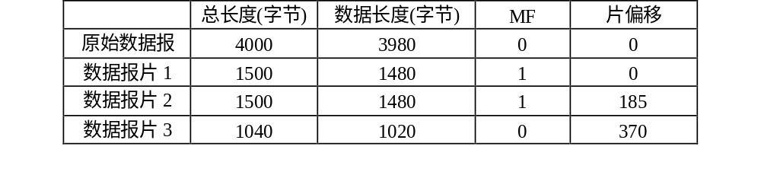
课后习题 第22题
一个数据报长度为4000字节（固定首部长度）。现在经过一个网络传送，但此网络能够传送的最大数据长度为1500字节。试问应当划分为几个短些的数据报片？各数据报片的数据字段长度、片偏移字段和MF标志应为何数值？
答：IP数据报固定首部长度为20字节
1480/8
2960/8
第一片:0-1479;第二片:1480-2959;第三片:2960-3979

Slide 69
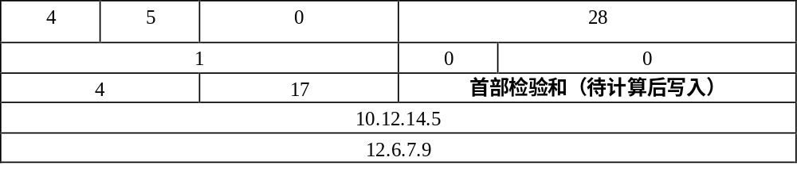
课后习题 第13题
设IP数据报使用固定首部，其各字段的具体数值如图所示（除IP地址外，均为十进制表示）。试用二进制运算方法计算应当写入到首部检验和字段中的数值（用二进制表示）。

Slide 70
回答：
01000101 00000000 00000000-00011100
00000000 00000001 00000000-00000000
00000100 00010001 xxxxxxxx xxxxxxxx
00001010 00001100 00001110 00000101
00001100 00000110 00000111 00001001
作二进制检验和（XOR）01110100 01001110
取反码 10001011 10110001
第14题一样，只是要求用16进制表示，压缩程度高

Slide 71
课后习题 第9题
（1）子网掩码为255.255.255.0代表什么意思？
有三种含义
其一是一个A类网的子网掩码，对于A类网络的IP地址，前8位表示网络号，后24位表示主机号，使用子网掩码255.255.255.0表示前8位为网络号，中间16位用于子网段的划分，最后8位为主机号。
第二种情况为一个B类网，对于B类网络的IP地址，前16位表示网络号，后16位表示主机号，使用子网掩码255.255.255.0表示前16位为网络号，中间8位用于子网段的划分，最后8位为主机号。
第三种情况为一个C类网，这个子网掩码为C类网的默认子网掩码。

Slide 72
（2）一网络的现在掩码为255.255.255.248，问该网络能够连接多少个主机？
回答：255.255.255.248即11111111.11111111.11111111.11111000.
每一个子网上的主机为(2³)=8 台
掩码位数29，该网络能够连接8个主机，扣除全1和全0后为6台。
或者：用256-子网掩码最后一位248=8，就是每个子网完整IP地址个数；

Slide 73
（3）一A类网络和一B网络的子网号subnet-id分别为16个1和8个1，问这两个子网掩码有何不同？
A类网络：11111111 11111111 11111111 00000000
给定子网号（16位“1”）则子网掩码为255.255.255.0
将A类网络划分2¹⁶个，即65536个子网；
B类网络 11111111 11111111 11111111 00000000
给定子网号（8位“1”）则子网掩码为255.255.255.0
但子网数目不同,将B类网络划分2⁸个,即256个子网;

Slide 74
（4）一个B类地址的子网掩码是255.255.240.0。试问在其中每一个子网上的主机数最多是多少？
(240)₁₀=(128+64+32+16)₁₀=(11110000)₂
Host-id的位数为4+8=12，因此，最大主机数为：
2¹²-2=4096-2=4094
11111111.11111111.11110000.00000000
主机数2¹²-2
或者：（256-240）*256=4096 在减去首尾两个地址块，最后=4094个；

Slide 75
(5)一A类网络的子网掩码为255.255.0.255；它是否为一个有效的子网掩码？
回答：是，但不推荐；其转化二进制为： 11111111 11111111 00000000 11111111

Slide 76
(6)某个IP地址的十六进制表示C2.2F.14.81，试将其转化为点分十进制的形式。这个地址是哪一类IP地址？
回答： C2 2F 14 81--→(12*16+2).(2*16+15).(16+4).(8*16+1)---→194.47.20.129
C2 2F 14 81 ---→11000010.00101111.00010100.10000001
C类地址

Slide 77
(7)C类网络使用子网掩码有无实际意义？为什么？
回答：有实际意义.C类子网IP地址的32位中,前24位用于确定网络号,后8位用于确定主机号.如果划分子网,可以选择后8位中的高位,这样做可以进一步划分网络,并且不增加路由表的内容,但是代价是主机数明显减少.

Slide 78
课后习题 第21题
某单位分配到一个B类IP地址，其net-id为129.250.0.0.该单位有4000台机器，分布在16个不同的地点。如选用子网掩码为255.255.255.0，试给每一个地点分配一个子网掩码号，并算出每个地点主机号码的最小值和最大值？
解： 4000/16=250，平均每个地点250台机器。如选255.255.255.0为掩码，则每个网络所连主机数=2⁸-2=254>250，共有可用子网数=2⁸-2=254>16，能满足实际需求。可给每个地点分配如下子网号码：

Slide 79
地点： 子网号（subnet-id） 子网网络号 主机IP的最小值和最大值
1： 00000001 129.250.1.0 129.250.1.1---129.250.1.254
2： 00000010 129.250.2.0 129.250.2.1---129.250.2.254
3： 00000011 129.250.3.0 129.250.3.1---129.250.3.254
4： 00000100 129.250.4.0 129.250.4.1---129.250.4.254
5： 00000101 129.250.5.0 129.250.5.1---129.250.5.254
6： 00000110 129.250.6.0 129.250.6.1---129.250.6.254
7： 00000111 129.250.7.0 129.250.7.1---129.250.7.254
8： 00001000 129.250.8.0 129.250.8.1---129.250.8.254
9： 00001001 129.250.9.0 129.250.9.1---129.250.9.254
10： 00001010 129.250.10.0 129.250.10.1---129.250.10.254
11： 00001011 129.250.11.0 129.250.11.1---129.250.11.254
12： 00001100 129.250.12.0 129.250.12.1---129.250.12.254
13： 00001101 129.250.13.0 129.250.13.1---129.250.13.254
14： 00001110 129.250.14.0 129.250.14.1---129.250.14.254
15： 00001111 129.250.15.0 129.250.15.1---129.250.15.254
16： 00010000 129.250.16.0 129.250.16.1---129.250.16.254

Slide 80
课后习题 第25题
以下有4个子网掩码。哪些是不推荐使用的？为什么？
（1）176.0.0.0， （2）96.0.0.0，
（3）127.192.0.0，（4）255.128.0.0。
回答：只有（4）是连续的1和连续的0的掩码，是推荐使用的

Slide 81
课后习题 第20题
设某路由器建立了如下路由表：
目的网络 子网掩码 下一跳
128.96.39.0 255.255.255.128 接口m0
128.96.39.128 255.255.255.128 接口m1
128.96.40.0 255.255.255.128 R2
192.4.153.0 255.255.255.192 R3
*（默认） —— R4
现共收到5个分组，其目的地址分别为：
（1）128.96.39.10
（2）128.96.40.12
（3）128.96.40.151
（4）192.4.153.17
（5）192.4.153.90 试分别计算下一跳地址？

Slide 82
解答：（1）分组的目的站IP地址为：128.96.39.10。先与子网掩码255.255.255.128相与，得128.96.39.0，可见该分组经接口m0转发。
（2）分组的目的IP地址为：128.96.40.12。
  与子网掩码255.255.255.128相与得128.96.40.0，不等于128.96.39.0。
  与子网掩码255.255.255.128相与得128.96.40.0，经查路由表可知，该项分组经R2转发。
（3）分组的目的IP地址为：128.96.40.151，与子网掩码255.255.255.128相与后得128.96.40.128，与子网掩码255.255.255.192相与后得128.96.40.128，经查路由表知，该分组转发选择默认路由，经R4转发。

Slide 83
（4）分组的目的IP地址为：192.4.153.17。与子网掩码255.255.255.128相与后得192.4.153.0。与子网掩码255.255.255.192相与后得192.4.153.0，经查路由表知，该分组经R3转发。
（5）分组的目的IP地址为：192.4.153.90，与子网掩码255.255.255.128相与后得192.4.153.0。与子网掩码255.255.255.192相与后得192.4.153.64，经查路由表知，该分组转发选择默认路由，经R4转发。

Slide 84
课后习题 第24题
试找出可产生以下数目的A类子网的子网掩码（采用连续掩码）。
（1）2， （2）6，（3）30，（4）62，（5）122，（6）250.
解答：
（1）255.192.0.0，（2）255.224.0.0，（3）255.248.0.0，（4）255.252.0.0，（5）255.254.0.0，（6）255.255.0.0

Slide 85
课后习题 第26题
有如下的4个/24地址块，试进行最大可能性的聚合。
212.56.132.0/24
212.56.133.0/24
212.56.134.0/24
212.56.135.0/24
212=（11010100）₂，56=（00111000）₂
132=（10000100）₂，
133=（10000101）₂
134=（10000110）₂，
135=（10000111）₂
所以共同的前缀有22位，即11010100 00111000 100001，聚合的CIDR地址块是：212.56.132.0/22

Slide 86
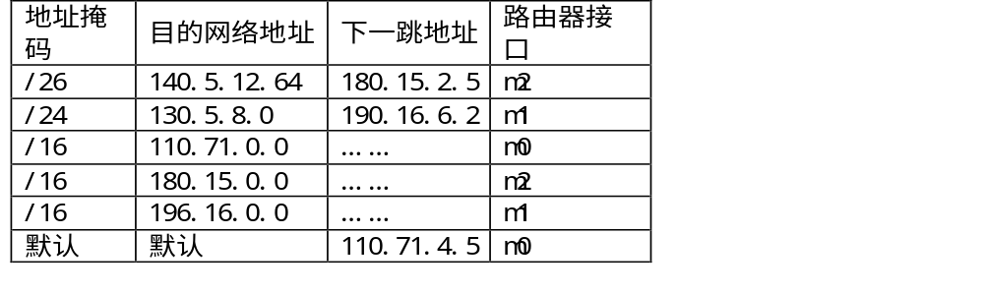
课后习题 第28题
已知路由器R1的路由表如表4—12所示。
表4-12 习题4-28中路由器R1的路由表
试画出个网络和必要的路由器的连接拓扑，标注出必要的IP地址和接口。对不能确定的情况应该指明。

Slide 87
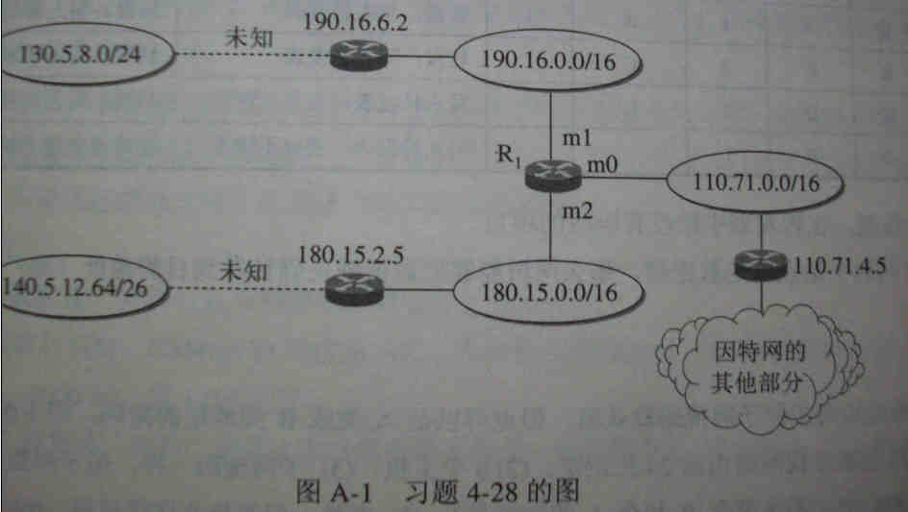
分配原则，首先考虑/16块；

Slide 88
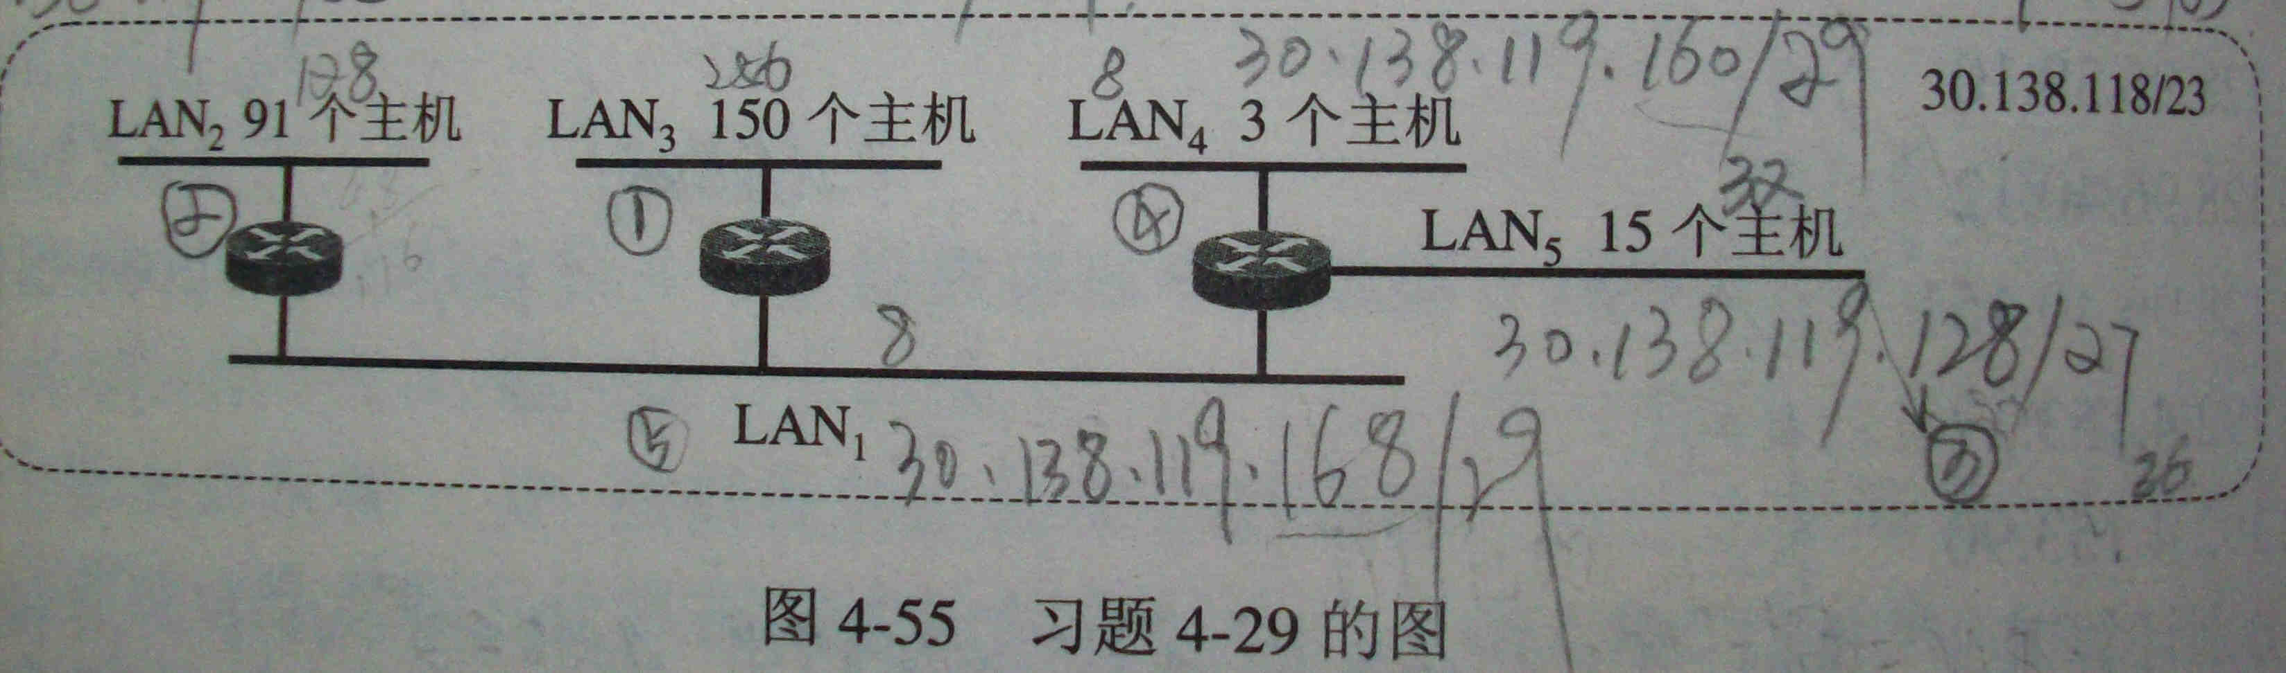
课后习题 第29题
一个自治系统有5个局域网，其连接图如图4-55示。LAN2至LAN5上的主机数分别为：91，150，3和15.该自治系统分配到的IP地址块为30.138.118/23。试给出每一个局域网的地址块（包括前缀）。

Slide 89
解答：30.138.118/23--→30.138.0111 011
分配网络前缀时应先分配地址数较多的前缀
题目没有说LAN1上有几个主机，但至少需要3个地址给三个路由器用。本题的解答有很多种，下面给出两种不同的答案：
第一组答案 次序 第二组答案 次序
LAN1 30.138.119.192/29 5 30.138.118.192/27 3
LAN2 30.138.119.0/25 2 30.138.118.0/25 1
LAN3 30.138.118.0/24 1 30.138.119.0/24 5
LAN4 30.138.119.200/29 4 30.138.118.224/27 4
LAN5 30.138.119.128/26 3 30.138.118.128/27 2

Slide 90
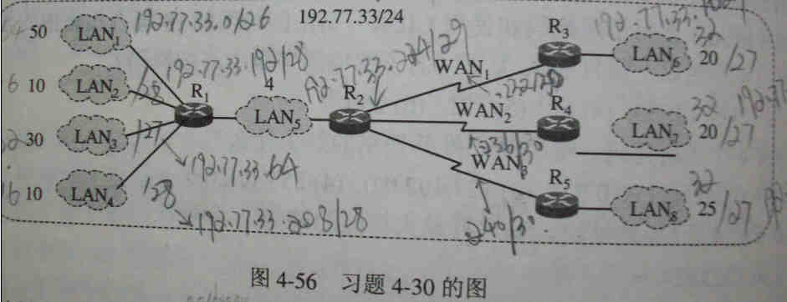
课后习题 第30题
一个大公司有一个总部和三个下属部门。公司分配到的网络前缀是192.77.33/24.公司的网络布局如图4-56示。总部共有五个局域网，其中的LAN1-LAN4都连接到路由器R1上，R1再通过LAN5与路由器R5相连。R5和远地的三个部门的局域网LAN6～LAN8通过广域网相连。每一个局域网旁边标明的数字是局域网上的主机数。试给每一个局域网分配一个合适的网络的前缀。

Slide 91
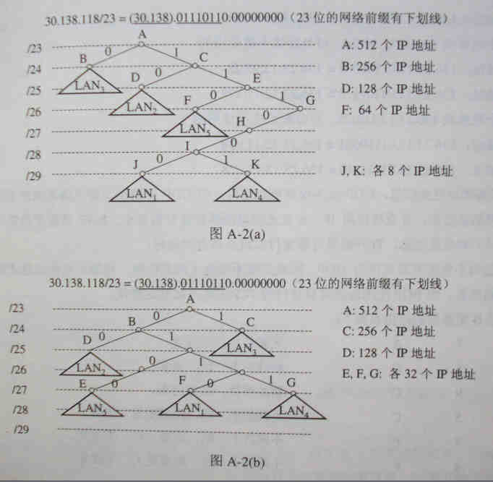
解答：

Slide 92
课后习题 第31题
以下地址中的哪一个和86.32/12匹配：请说明理由。
（1）86.33.224.123：（2）86.79.65.216；
（3）86.58.119.74; （4）86.68.206.154。
86.32/12 ➔ 86.00100000 下划线上为12位前缀说明第二字节的前4位在前缀中。
给出的四个地址的第二字节的前4位分别为：0010 ，0100 ，0011和0100。
因此只有（1）是匹配的。

Slide 93
课后习题 第32题
以下地址中的哪一个地址与2.52.90.140匹配？请说明理由。
（1）0/4；（2）32/4；（3）4/6（4）152.0/11
解答：前缀（1）和地址2.52.90.140匹配
2.52.90.140 ➔ 0000 0010.52.90.140
0/4 ➔ 0000 0000
32/4 ➔ 0010 0000
4/6 ➔ 0000 0100
80/4 ➔ 0101 0000

Slide 94
课后习题 第33题
下面的前缀中的哪一个和地址152.7.77.159及152.31.47.252都匹配？请说明理由。
（1）152.40/13；（2）153.40/9；
（3）152.64/12；（4）152.0/11。
解答：前缀（4）和这两个地址都匹配

Slide 95
课后习题 第34题
与下列掩码相对应的网络前缀各有多少位？
（1）192.0.0.0； （2）240.0.0.0；
（3）255.254.0.0；（4）255.255.255.252。
解答：（1）/2 ; (2) /4 ; (3) /11 ; (4) /30 。

Slide 96
课后习题 第35题
已知地址块中的一个地址是140.120.84.24/20。试求这个地址块中的最小地址和最大地址。地址掩码是什么？地址块中共有多少个地址？相当于多少个C类地址？
解答：
140.120.84.24 ➔ 140.120.(0101 0100).24
最小地址是 140.120.(0101 0000).0/20 (80)
最大地址是 140.120.(0101 1111).255/20 (95)
地址数是4096.相当于16个C类地址。

Slide 97
课后习题 第37题
某单位分配到一个地址块136.23.12.64/26。现在需要进一步划分为4个一样大的子网。试问:
（1）每一个子网的网络前缀有多长？
（2）每一个子网中有多少个地址？
（3）每一个子网的地址是什么？
（4）每一个子网可分配给主机使用的最小地址和最大地址是什么？

Slide 98
解答：
（1）每个子网前缀28位。
（2）每个子网的地址中有4位留给主机用，因此共有16个地址。
（3）四个子网的地址块是：
第一个地址块136.23.12.64/28，可分配给主机使用的
最小地址：136.23.12.01000001＝136.23.12.65/28
最大地址：136.23.12.01001110＝136.23.12.78/28
第二个地址块136.23.12.80/28，可分配给主机使用的
最小地址：136.23.12.01010001＝136.23.12.81/28
最大地址：136.23.12.01011110＝136.23.12.94/28
第三个地址块136.23.12.96/28，可分配给主机使用的
最小地址：136.23.12.01100001＝136.23.12.97/28
最大地址：136.23.12.01101110＝136.23.12.110/28
第四个地址块136.23.12.112/28，可分配给主机使用的
最小地址：136.23.12.01110001＝136.23.12.113/28
最大地址：136.23.12.01111110＝136.23.12.126/28

Slide 99
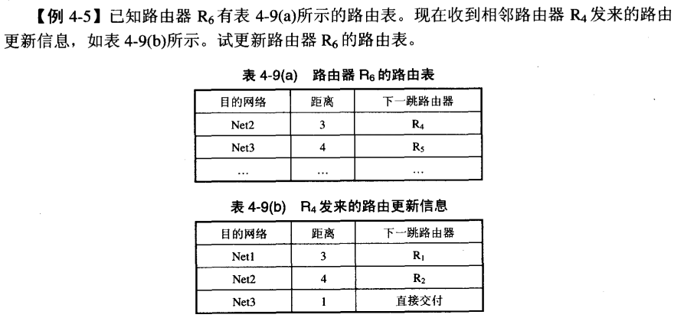

Slide 100
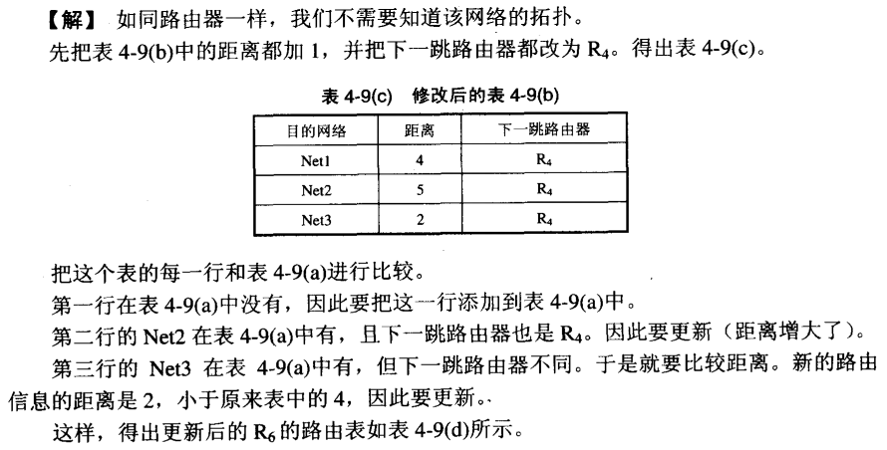

Slide 101
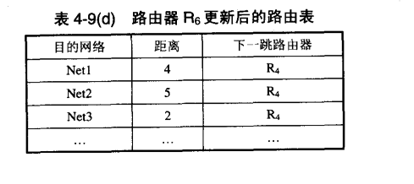
更新后的路由表

Slide 102
课后习题 第41题
假定网络中的路由器B的路由表有如下的项目（这三列分别表示“目的网络”、“距离”和“下一跳路由器”）
N1 7 A
N2 2 C
N6 8 F
N8 4 E
N9 4 F
现在B收到从C发来的路由信息（这两列分别表示“目的网络”“距离”）：
N2 4
N3 8
N6 4
N8 3
N9 5
试求出路由器B更新后的路由表（详细说明每一个步骤）。

Slide 103
解答：
路由器B更新后的路由表如下：
N1 7 A 无新信息，不改变
N2 5 C 相同的下一跳，更新
N3 9 C 新的项目，添加进来
N6 5 C 不同的下一跳,距离更短,更新
N8 4 E 不同的下一跳,距离一样,不改变
N9 4 F 不同的下一跳,距离更大,不改变

Slide 105
第五章运输层习题 计算 UDP 检验和的例子
10011001 00010011 → 153.19
00001000 01101000 → 8.104
10101011 00000011 → 171.3
00001110 00001011 → 14.11
00000000 00010001 → 0 和 17
00000000 00001111 → 15
00000100 00111111 → 1087
00000000 00001101 → 13
00000000 00001111 → 15
00000000 00000000 → 0（检验和）
01010100 01000101 → 数据
01010011 01010100 → 数据
01001001 01001110 → 数据
01000111 00000000 → 数据和 0（填充）
10010110 11101101 → 求和得出的结果
01101001 00010010 → 检验和
153.19.8.104
12 字节
伪首部
171.3.14.11
全 0 17 15
1087 13
15 全 0
数据 数据 数据 数据
数据 数据 数据 全 0
8 字节
UDP 首部
7 字节
数据
填充
按二进制反码运算求和
将得出的结果求反码

Slide 106
课后习题 第13题
一个UDP用户数据的数据字段为8192字节。
在数据链路层要使用以太网来传送。试问应当划
分为几个IP数据报片？说明每一个IP数据报字段
长度和片偏移字段的值。
答：6个，因为：(8192+20)/(1500-20)=5.5，
所以需要6个；
数据字段的长度:前5个是1480字节，最后一个是800字节。
片偏移字段的值分别是：0，1480，2960，4440，5920和7400.

Slide 107
5.4 可靠传输的工作原理
5.4.1 停止等待协议
A
B
A
B
发送 M₁
发送 M₁
确认 M₁

丢弃有差错
的报文
发送 M₂
超时重传 M₁
确认 M₂
确认 M₁
发送 M₃
发送 M₂
确认 M₃
t
t
t
t
(a) 无差错情况
(b) 超时重传

Slide 108
请注意
在发送完一个分组后，必须暂时保留已发送的分组的副本。
分组和确认分组都必须进行编号。
超时计时器的重传时间应当比数据在分组传输的平均往返时间更长一些。

Slide 109
确认丢失和确认迟到
A
B
A
B
发送 M₁
发送 M₁

确认 M₁

确认 M₁
超时
重传 M₁
超时
重传 M₁
丢弃红色箭头
重复的 M₁
重传确认 M₁
丢弃
重复的 M₁
重传确认M₁
发送 M₂
发送 M₂
收下迟到
的确认
但什么也不做
t
t
t
t
(a) 确认丢失
(b) 确认迟到

Slide 110
课后习题 第22题
  主机A向主机B发送一个很长的文件，
  其长度为L字节。假定TCP使用的MSS有
  1460字节。
  (1)在TCP的序号不重复使用的条件下，L的最大值是多少？
(2)假定使用上面计算出文件长度，而运输层、网络层和数据链路层所使用的首部开销共66字节，链路的数据率为10Mb/s，试求这个文件所需的最短发送时间。

Slide 111
解答：
(1)L_max的最大值是2³²=4GB,G=2³⁰.
(2) 满载分片数Q={L_max/MSS}取整=2941758发送的总报文数
N=Q*(MSS+66)+{（L_max-Q*MSS）+66}=4489122708+682=4489123390
总字节数是N=4489123390字节，发送4489123390字节需时间为：N*8/（10*10⁶）=3591.3秒，即59.85分，约1小时。

Slide 112
课后习题 第21题
  假定使用连续ARQ协议中，发送窗口大小是
  3，而序列范围[0,15],而传输媒体保证在接收
  方能够按序收到分组。在某时刻，接收方，
  下一个期望收到序号是5.
试问:
（1）在发送方的发送窗口中可能有出现的序号 组合有哪几种？
（2）接收方已经发送出去的、但在网络中（即还未到达发送方）的确认分组可能有哪些？说明这些确认分组是用来确认哪些序号的分组。

Slide 113
解答：
（1）在发送方的发送窗口中可能有出现的序号组合有哪几种？
5:表示接收端回复给发送端希望收到5号分组；
发送端可能出现的组合有：
[2,4]:接收端收到2,3,4; 5 号确认分组在路上丢失；
[3,5]:发送端已发3,4,5;收方收到3,4，但5迟迟未到接
收端;收方状态 5,但是这个确认分组在路上丢失了;
[4,6]:发送端已发送4,5,6;但5号分组迟迟未到接收端;
收方状态 5,同样这个确认分组在路上也丢失了；
[5,7]: 5 号确认分组正常抵达发送端；

Slide 114
（2）接收方已经发送出去的、但在网络中（即还未到达发送方）的确认分组可能有哪些？说明这些确认分组是用来确认哪些序号的分组。
回答：接收方希望收到5号分组，说明前4号分组都已收到，并发送了确认，可见对序号2-4号的分组确认有可能滞留在网络中；

Slide 115
课后习题 第24题
一个TCP连接下面使用256kb/s的链路，
其端到端时延为128ms。经测试，发现吞
吐量只有120kb/s。试问发送窗口W是多
少？（提示：可以有两种答案，取决于接
收端发出确认的时机）。

Slide 116
解答：
假设：发送窗口=Wbit；发送窗口发送时延=T；
吞吐量=发送窗口bit数/传输总时间；端到端的时延= τ ；传输总时间=发送时延+ 2τ ；
(1)接收端在收完一批数据后才发出确认，因此发送端经过(256ms+T)之后才能发送下一个窗口值；
可得：发送时延T=W/256*10³(b/s)；
W位bit往返时延,即传输总时间=(T+128ms*2)；
所以：吞吐量=W/(T+128ms*2) =>
W=57825bit；

Slide 117
(2)接收端每收到一个很小的报文段后就确认，因此发送端经过比2τ 略多一些的时间即可发送数据。即每经过256ms就能发送一个新窗口的数据；这里忽略发送时延；
所以：吞吐量=W/256*10⁻³ =>
W=30720bit；

Slide 118
课后习题：第33题
  假定TCP在开始建立连接时，发送方设定超时重传时间是RTO=6s。
（1）当发送方接到对方的连接确认报文段时，测量出RTT样本值为1.5s。试计算现在的RTO值。
（2）当发送方发送数据报文段并接收到确认时,测量出RTT样本值为2.5s。试计算现在的RTO值。
相当于已知：RTT(1)=1.5s; RTT(2)=2.5s

Slide 119
解答：
(1)据RFC2988建议，RTO=RTTs+4*RTTd。其中RTTd是RTTs的偏差加权均值。
初次测量时，RTTd（1）= RTT（1）/2；
后续测量中，RTTd（i）=（1-Beta）* RTTd（i-1）+Beta*{ RTTs- RTT（i）}；
Beta=1/4
依题意，RTT（1）样本值为1.5秒，则
RTTs（1）=RTT（1）=1.5s
RTTd(1)=RTT(1)/2=0.75s
RTO(1)=RTTs(1)+4RTTd(1)=1.5+4*0.75=4.5(s)

Slide 120
（2）RTT（2）=2.5 RTTs（1）=1.5s RTTd（1）=0.75s
RTTd（2）=
（1-Beta）* RTTd（1）+Beta*{ RTTs（1）- RTT（2）}
=0.75*3/4+{1.5-2.5}/4=13/16
RTO(2)=RTTs（1）+4RTTd（2）=1.5+4*13/16=4.75s

Slide 121
流量控制举例
A 向 B 发送数据。在连接建立时，
B 告诉 A：“我的接收窗口 rwnd = 400（字节）”。
A
B
seq = 1, DATA
A 发送了序号 1 至 100，还能发送 300 字节
seq = 101, DATA
A 发送了序号 101 至 200，还能发送 200 字节
seq = 201, DATA
丢失！
ACK = 1, ack = 201, rwnd = 300
允许 A 发送序号 201 至 500 共 300 字节
seq = 301, DATA
A 发送了序号 301 至 400，还能再发送 100 字节新数据
seq = 401, DATA
A 发送了序号 401 至 500，不能再发送新数据了
seq = 201, DATA
A 超时重传旧的数据，但不能发送新的数据
ACK = 1, ack = 501, rwnd = 100
允许 A 发送序号 501 至 600 共 100 字节
seq = 501, DATA
A 发送了序号 501 至 600，不能再发送了
ACK = 1, ack = 601, rwnd = 0
不允许 A 再发送（到序号 600 为止的数据都收到了）

Slide 122
从连续收到三个重复的确认
转入拥塞避免
拥塞窗口 cwnd
收到 3 个重复的确认
执行快重传算法
24
拥塞避免
“加法增大”
TCP Reno
版本
20
拥塞避免
“加法增大”
16
“乘法减小”
ssthresh 的初始值
12
新的 ssthresh 值
快恢复
TCP Tahoe 版本
(已废弃不用）
8
慢开始
4
慢开始
传输轮次
0
0
2
4
6
8
10
12
14
16
18
20
22

Slide 123
课后习题： 第38题
  设TCP的ssthresh的初始值为8(单位为报文段)。当拥塞窗口上升到12时网络发生了超时，TCP使用慢开始和拥塞避免。试分别求出第1次到第15次传输的各拥塞窗口大小。你能说明拥塞控制窗口每一次变化的原因吗？
答：拥塞窗口大小分别为：1，2，4，8，9，10，11，12，1，2，4，6，7，8，9.

Slide 124
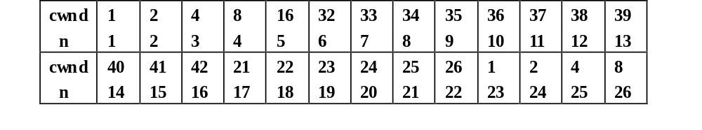
课后习题： 第39题
TCP的拥塞窗口cwnd大小与传输轮次n的关系如下所示，试回答以下问题：

Slide 125
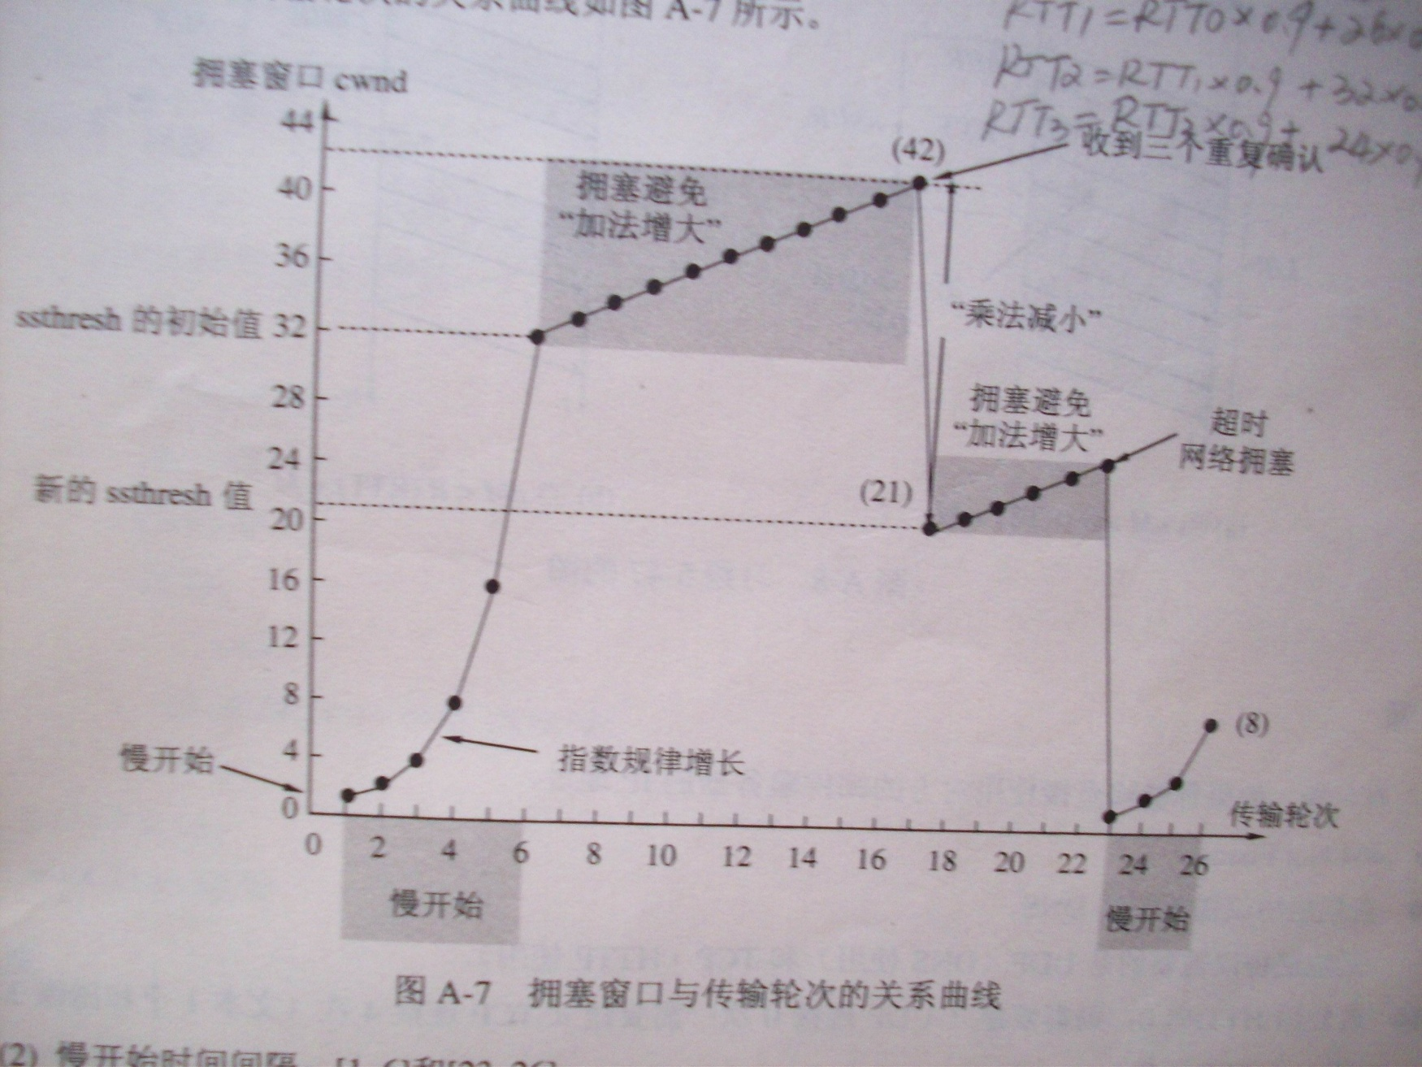
（1）试画出如图5-25所示的拥塞窗口与传输轮次的关系曲线。

Slide 126
（2）指明TCP工作在慢开始阶段的时间间隔。
解答：慢开始时间间隔：【1，6】和【23，26】
（3）指明TCP工作在拥塞避免阶段的时间间隔。
解答：拥塞避免时间间隔:【6，16】和【17,22】
（4）在第16轮次和第22轮次之后发送方是通过收到三个重复的确认还是通过超时检测到丢失了报文段？
解答：在第16轮次之后发送方通过收到三个重复的确认检测到丢失的报文段。(偶尔丢失一个报文段，发送窗口并没有减小到1)在第22轮次之后发送方是通过超时检测到丢失的报文段(发送窗口减小到1，说明网络很可能发生拥塞了。)。

Slide 127
（5）在第1轮次，第18轮次和第24轮次发送时，门限ssthresh分别被设置为多大？
解答：
在第1轮次发送时，门限ssthresh被设置为32
在第18轮次发送时，门限ssthresh被设置为发生拥塞
时的一半，即21.
在第24轮次发送时，门限ssthresh是第18轮次发送时
设置的13

Slide 128
（6）在第几轮次发送出第70个报文段？
解答：第70报文段在第7轮次发送出。
（7）假定在第26轮次之后收到了三个重复的确认，因而检测出了报文段的丢失，那么拥塞窗口cwnd和门限ssthresh应设置为多大？
解答：拥塞窗口cwnd和门限ssthresh应设置为8的一半，即4.

Slide 129
用三次握手建立 TCP 连接的各状态
5.9.1 TCP 的连接建立
客户
服务器
A
B
CLOSED
CLOSED
被动打开
主动打开
SYN = 1, seq = x
LISTEN
SYN-
SENT
SYN = 1, ACK = 1, seq = y, ack= x + 1
SYN-
RCVD
ACK = 1, seq = x + 1, ack = y + 1
ESTAB-
LISHED
数据传送
ESTAB-
LISHED

Slide 130
TCP 连接必须经过时间 2MSL 后才真正释放掉。
5.9.2 TCP 的连接释放
客户
服务器
A
B
ESTAB-
LISHED
数据传送
通知
应用
进程
主动关闭
ESTAB-
LISHED
FIN = 1, seq = u
FIN-
WAIT-1
ACK = 1, seq = v, ack= u + 1
CLOSE-
WAIT
数据传送
被动关闭
FIN-
WAIT-2
FIN = 1, ACK = 1, seq = w, ack= u + 1
LAST-
ACK
等待 2MSL
ACK = 1, seq = u + 1, ack = w + 1

TIME-
WAIT
CLOSED
CLOSED

Slide 131
A 必须等待 2MSL 的时间
第一，为了保证 A 发送的最后一个 ACK 报文段能够到达 B。
第二，防止 “已失效的连接请求报文段”出现在本连接中。A 在发送完最后一个 ACK 报文段后，再经过时间 2MSL，就可以使本连接持续的时间内所产生的所有报文段，都从网络中消失。这样就可以使下一个新的连接中不会出现这种旧的连接请求报文段。

